Slide 1
Cervicobrachialgie en Radiculopathie Een praktische wandeling voor de huisarts door het tintelende bos.

Slide 2
Cave Cervicobrachialgie en Radiculopathie
Dr. J. G. Van Lerbeirghe
19 februari 2019
Medische avond

Slide 3
Doel van de avond : kliniek
Anamnese en Klinisch Onderzoek | Technisch onderzoek ( RX,CT,Echo,MR, botscan, O-MAR
Goedkoop | kostengenererend
Weinig vals negatieven | Veel vals positieven
Geen tijdverlies | wachttijden
Geen bijwerkingen | stralenbelasting
Beiden moeten concordant zijn !

Slide 4
DD door uitsluiten van rode vlaggen:
Koorts, nachtelijke pijn..
Trauma
Infectie vb. discitis, osteomyelitis
Fracturen vb. osteoporose, corticogebruik
Cervicale myelopathie
Tumoren vb. Pancoast, spinale tumoren
Metastasen
www.lagerugpijn.kce.be ( SSBe, KCE)

Slide 5
Cervicobrachialgie, cruralgie en ischialgie
Onderzoek van de Schouder
Onderzoek van de heup
Onderzoek van de knie
Arm, hand, voet.

Slide 6
Anamnese schouder versus nek
Elevatie arm
Plaats van de pijn.
Er op liggen of contralaterale zijde?
Specifiek dermatoom.
Concordant !!
Hans ivm schouderonderzoek

Slide 7
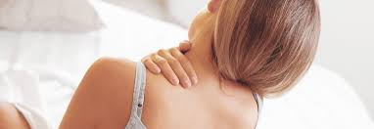
Schouder versus nek

Slide 9
Klinisch Onderzoek
Anamnese
Klinisch Onderzoek
Inspectie, Palpatie, gevoel.
Mobiliteit
Kracht ( weerstand)
Specifieke testen

Slide 10
Inspectie :Claude Bernard Horner
Ptose
Miosis
Anhydrose
Enophtalmie
Sympatische keten
Pancoast Tumor
MS
Syringomyelie
Thyroïd ( CA, goiter, HK)
..

Slide 11
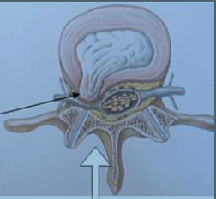
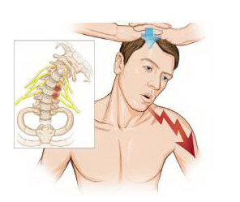
“Spurlingtest”
Of alternatieven.

Slide 12
Radiculair conflict ?
Bij klinisch onderzoek:
Krachtsverlies?
Sensibiliteitsstoornissen?
Reflexen?
1+2+3 = normaal > dan geen radicualir conflict.

Slide 13
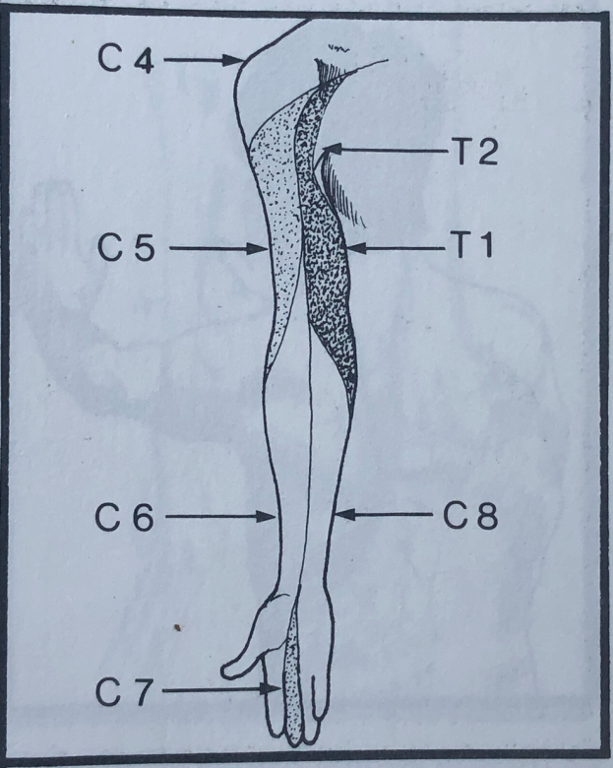
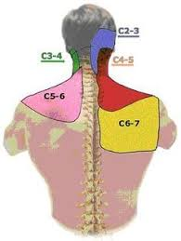
Cervicobrachialgie
n. Occipitalis maior, zenuw van Arnold

Slide 14
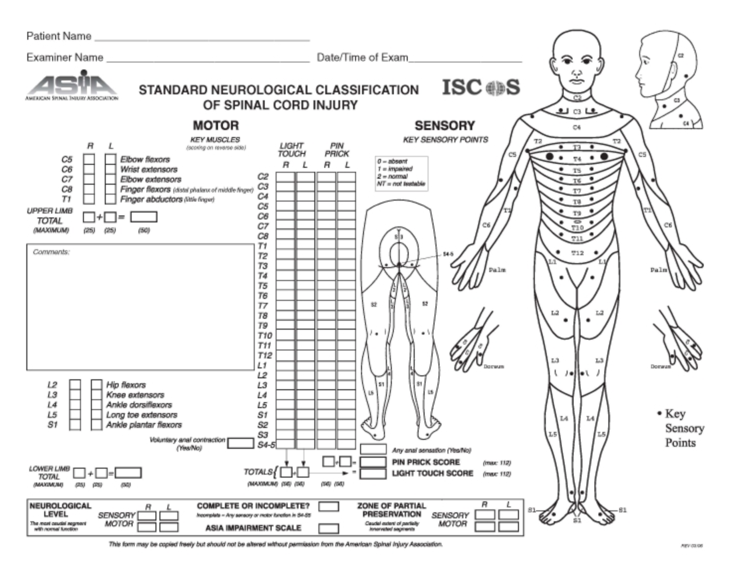
Cervicobrachialgie

Slide 15
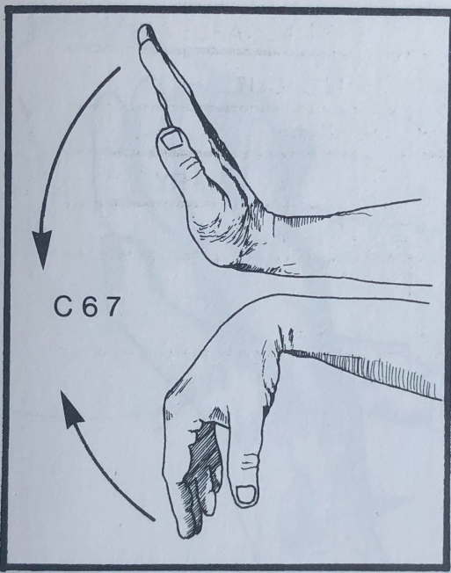
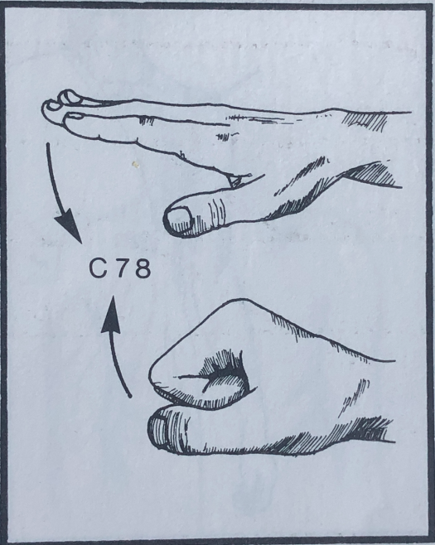
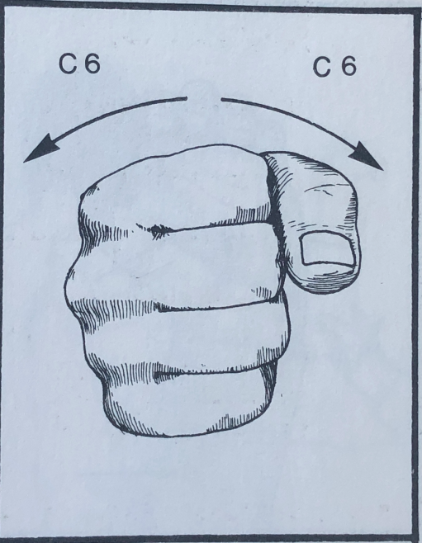
Cervicobrachialgie: Motoriek

Slide 16
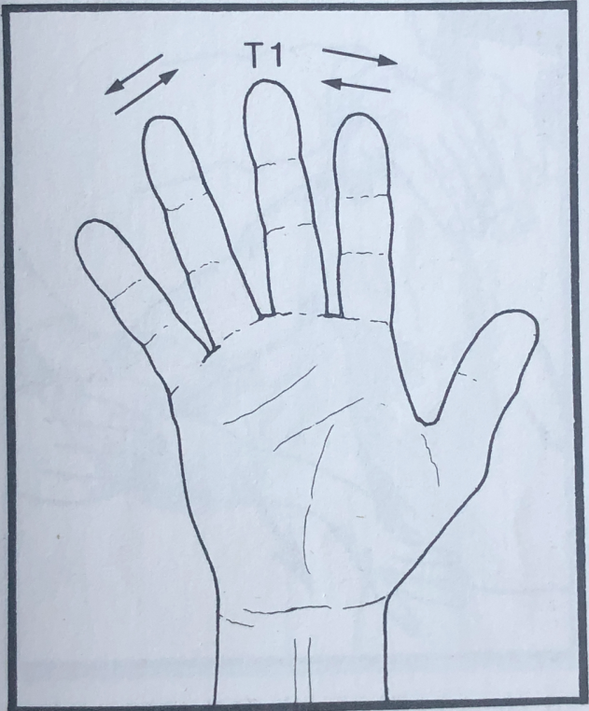
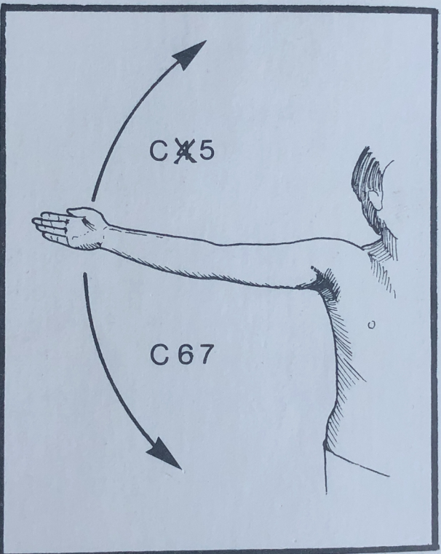
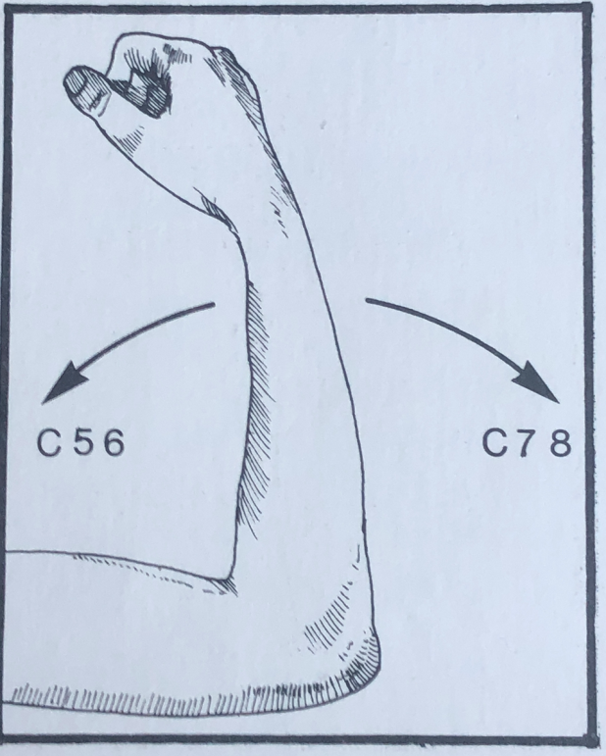
Cervicobrachialgie: Motoriek
C8

Slide 17
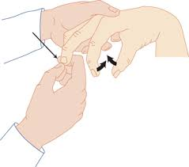
Cervicale Myelopathie
Bilateraal
Spasticiteit, zwakte beide armen
Hoffman-Trömner reflex.
Hyperreflexie onderste ledematen

Slide 18
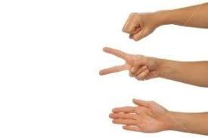
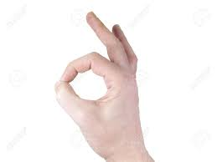
krachtonderzoek
Blad, steen, schaar, OK !

Slide 19
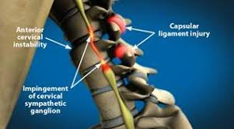
Barré Liéou syndroom

Slide 20
Entrapment syndromen

Slide 21
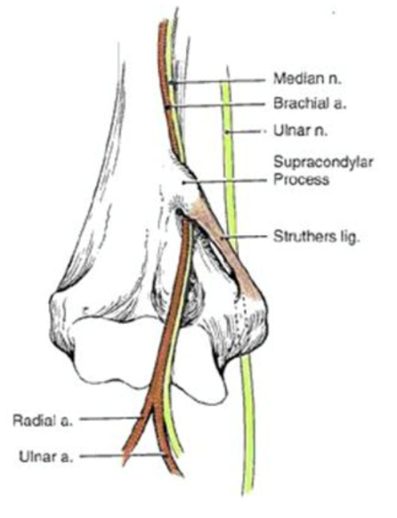
Pronator Syndroom en N. Interosseus anterior syndroom
Supracondylaire processus
Ligament van Struthers
Bicipitale aponeurose
Tussen de twee koppen van de pronator teres
Onder de oorsprong van de FDS
IAS :EMG Pos, puur motorisch, HK
PS: EMG Neg, eerder conservatief

Slide 22
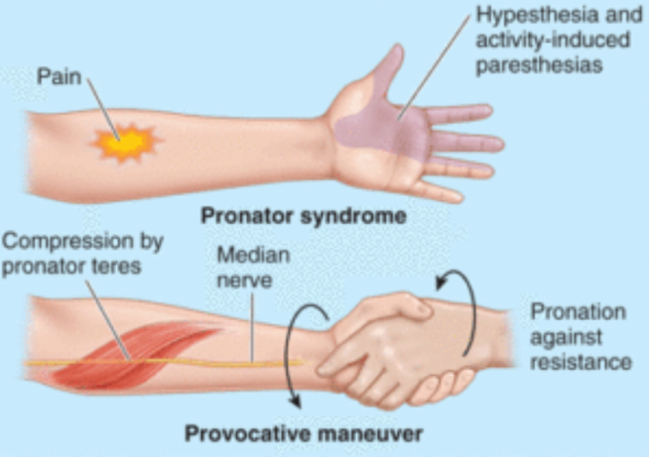
Pronator syndroom ( N Medianus)

Slide 23
N.Interosseus anterior syndroom

Slide 24
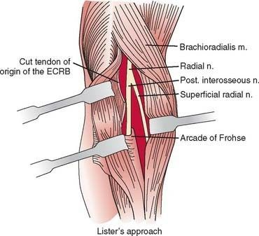
N. Interosseus Posterior ( N. Radialis)
Ansa van Frohse
Geen sensibiliteitsstoornis
Zwakte of paralyse van de pols en handextensoren
“Tenniselbow? Klachten

Slide 25
Finkelstein’s test tenosynovitis stenosans de Quervain

Slide 26
CTS : Phalen en Tinel test
30 à 60 sec.

Slide 27
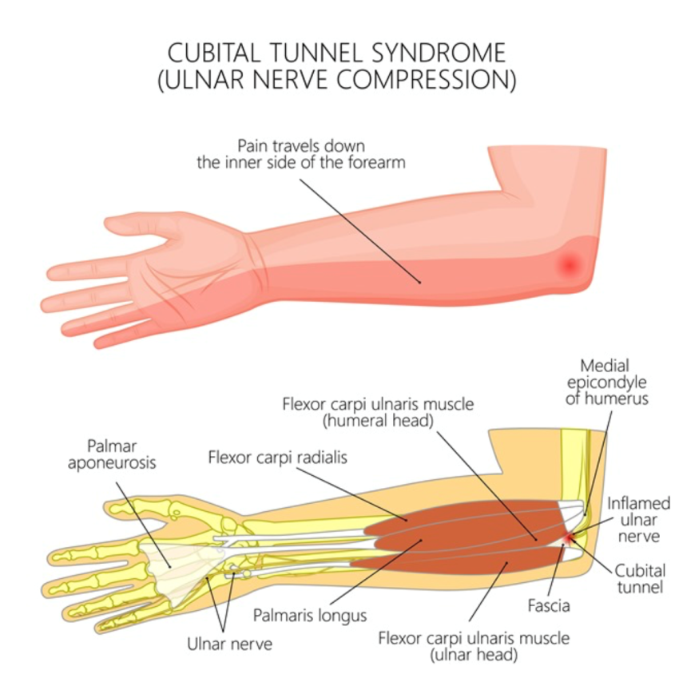
N. Ulnaris
Goot voor de N.Ulnaris thv. de elleboog
Test van Froment.
Cave kanaal van Gyon ( pols, niet sensibel)

Slide 28
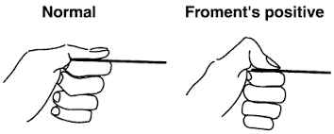
Froment Test

Slide 29
Thoracic Outlet Syndroom bilateraal
Adsontest, Allan test, elevatietest.

Slide 30
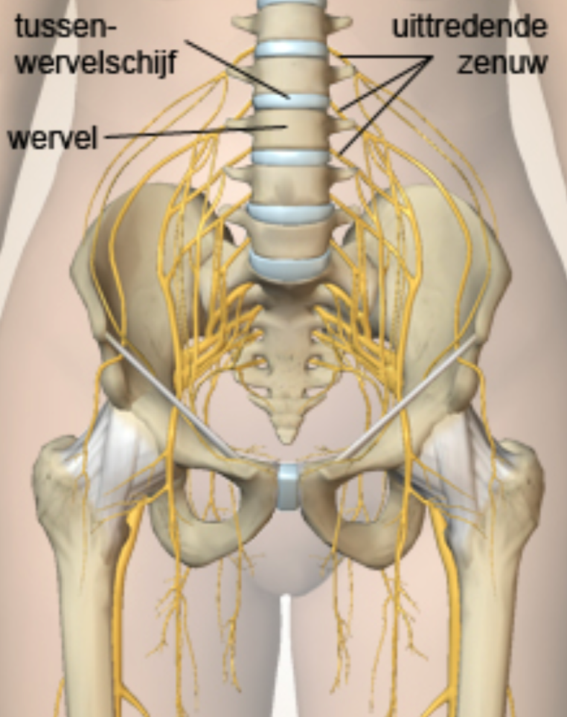
Ischialgie , cruralgie, radiculopathie
“Heup” ( vaak anamnese)
Liespijn.
Bekken ( tumoren)
Sacro-iliacale gewrichten

Slide 31
Ischialgie , cruralgie, radiculopathie
Lasègue ( 60°, volledig plat liggen)
Bragard.
Flip test.
FNS ( femoral nerve stretch test)
Heup-, knieonderzoek ( Alexander, Koen en Pieter)

Slide 32
Ischialgie , cruralgie, radiculopathie ASIA score

Slide 33
Motorisch

Slide 34
motorisch
Moment om de heuprotatie te testen.
Trendelenburg testen ( abductoren)

Slide 35
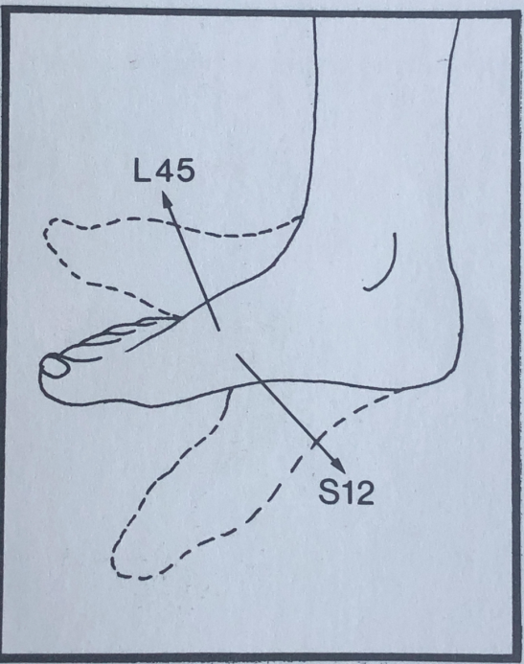
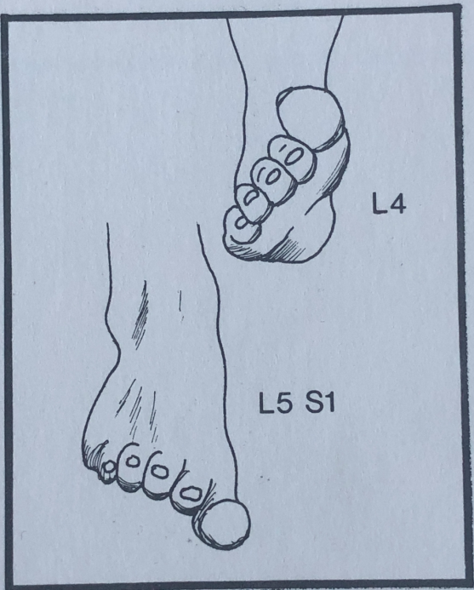
Motorisch
N. Peronaeus entrapment ( Gips, C2H5OH, … CMT )

Slide 36
Lasègue, Bragard en Lehrmitte

Slide 37
FNS

Slide 39
Meralgia Paresthetica. Cave Diabetes M.
N. Cutaneus Femoris lateralis

Slide 40
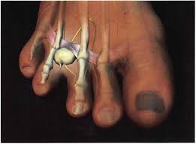
Morton neuroma

Slide 41
Ook denken aan …
Bursitis trochanterica
Gerefereerde pijn : facetgewrichten (Kemp-test)
N.Peronaeus entrapment ( gips, C2H5OH)
Veneuze insufficiëntie
Spinaal stenose : Neurogene >< arteriële claudicatio.
Koen, Alexander..
Heup
Knie

Slide 42
Casus 1
Vrouw, 72 jaar
3 epidurale infiltraties
3 facettaire infiltraties
Progressieve gangstoornissen
Uitstralend naar de knie
Wisselende rugpijn, zelden liespijn
Tradonal, diclofenac en paracetamol.

Slide 43
Klinisch onderzoek
Negatieve Lasègue maar
Ankylotische en pijnlijke heup ( > RX)

Slide 45
Casus 2
Vrouw
Zeer hevige kniepijn > spoed
Vermoeden IA knieletsel > beeldvorming > lichte degeneratieve afwijkingen
Geen beenpijn, geen paresthesieën,
Infiltratie knie
Tweede spoedopname > consult

Slide 46
FNS +++

Slide 47
FNS +++

Slide 48
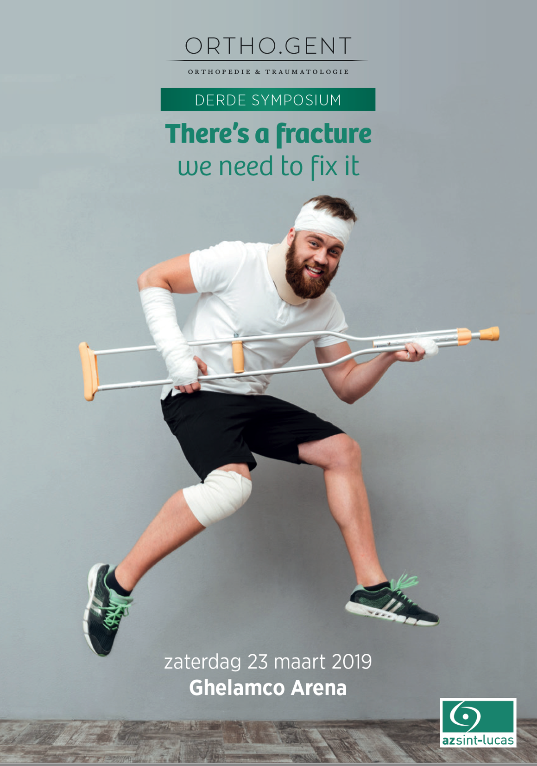

Slide 49
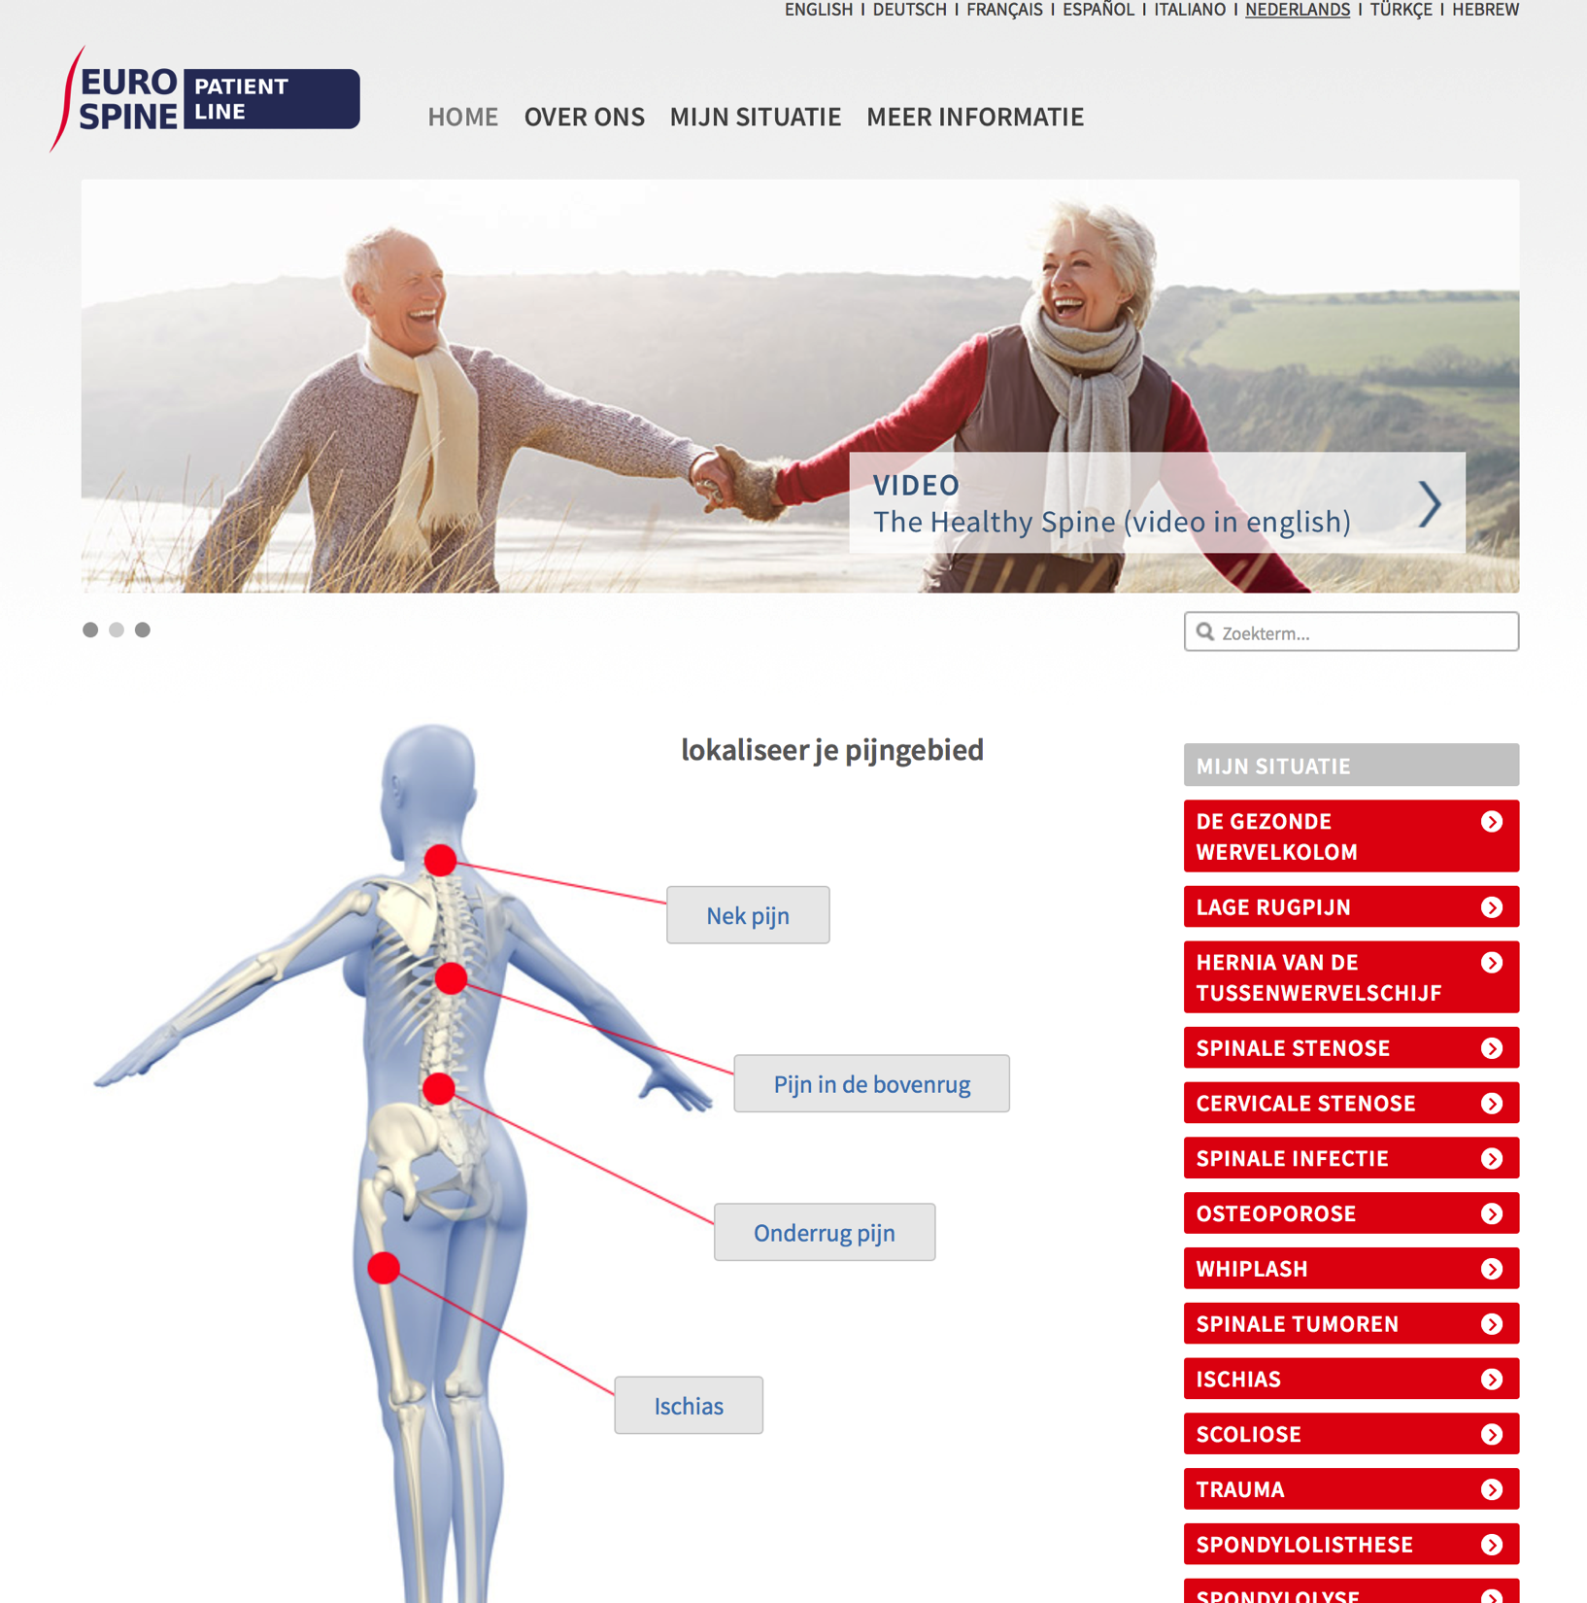
Website : ORTHO.GENT
Wervelkolom >Patienteninfo reeds in 8 talen.

Slide 50
Noteer in uw contacten
09/224.61.01
Huisarts belt = consultatie binnen de week

